Slide 1
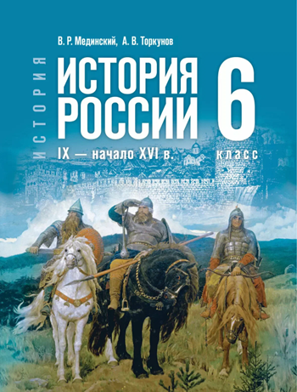
Распад государства Русь
§ 13 прочитать, стр.70 работаем с источником: письменно ответить на вопросы к источнику. Сообщение: Юрий Долгорукий • Андрей Боголюбский • Всеволод Большое Гнездо.

Slide 2
План
1 .Причины и особенности раздробленности.
2 .Последствия раздробленности.
3. Наиболее влиятельные русские земли.

Slide 3
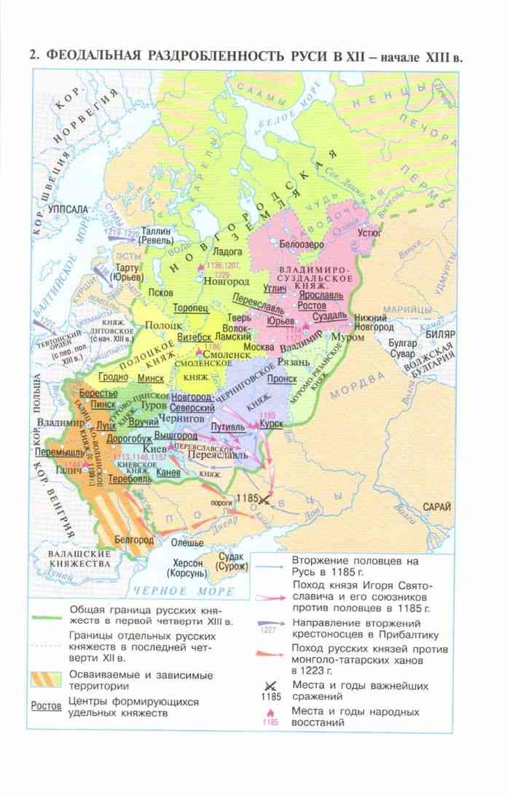
поход на половцев новгород-северского князя Игоря Святославича в 1185 г
Поход закончился тяжёлым поражением русских князей 12 мая 1185 года.
Все руководители похода попали в плен к половцам.
Поражение поставило под угрозу всю оборону Южной Руси, особенно на левобережье Днепра.
Игорь, находясь в плену, благодаря поручительству хана Кончака получил относительную свободу передвижения. Вероятно, осенью 1185 года из плена Игорь вскоре бежал, оставив там своего сына Владимира, который вернулся позже, женившись на дочери Кончака- Свободе.

